Slide 1

النحو التطبيقي (3)
الفصل الدراسي الأول
العام الدراسي 1431– 1432هـ
د. جزاء المصاروة
نظام التعليم المطور للانتساب
قسم اللغة العربية
1

Slide 2
المحاضرة الخامسة
الاستعمال الحقيقي والمجازي وأثره في اختلاف المعنى

Slide 3
عناصر المحاضرة
مقدمة.
معنى الحقيقة والمجاز.
شروط صحة المجاز.
أقسام الحقيقة.
مسوغات المجاز ودواعيه.
أنواع المجاز.
أنواع الاستعارة.
وقوع المجاز في الكتاب والسنة.

Slide 4
المقدّمة
تدبّر الجملتين التاليتين:
الأسد مَلكُ الغابةِ.
رأيتُ الأسدَ يحمل سيفه ويمتطي صهوة جواده.
ما المقصود بالأسد في الجملة الأولى؟
ما المقصود بالأسد في الجملة الثانية؟
لاشك أنك تدرك أن الأسد في الجملة الأولى هو ذلك الحيوان المفترس، وفي الجملة الثانية هو الرجل الشجاع، لذا فقد استعمل في الأولى على الحقيقة وفي الثانية على المجاز.

Slide 5
المقدّمة
والسؤال هنا: كيف عرفت أن (أسد) في الثانية ليس حقيقة؟ الجواب: وجود قرينة معنوية فالأسد لا يركب حصاناً ولا يحمل سيفاً.
والسؤال الثاني: ما العلاقة بين المعنى الحقيقي(الحيوان المفترس) والمعنى المجازي(الرجل الشجاع)؟ الجواب: علاقة مشابهة، فالرجل الشجاع يشبه الأسد.
بناء على ما سبق ناقش المثالين التاليين على الطريقة نفسها:
يعجبني منظر القمر ليلاً.
تزوجتُ القمر.

Slide 6
الحقيقة والمجاز
يقسم علماء الأصول اللفظ من حيث استعماله في المعنى الموضوع له إلى أربعة أقسام هي: الحقيقة والمجاز والصريح والكناية .
الحقيقة لغة:مأخوذة من الحق بمعنى الثابت.
الحقيقة اصطلاحاً: اللفظ المستعمل فيما وضع له ابتداء لغة أو شرعاً أو عرفاً أو اصطلاحاً.كلفظ أسد في الحيوان المفترس، وخمر في كل مسكر.
فكل لفظ وضعه واضع اللغة أو الشارع بإزاء شيء، أو اصطلح عليه المتخاطبون به، فصار يدل عليه من غير وساطة فهو حقيقة له.

Slide 7
الحقيقة والمجاز
والمجاز لغةً: مشتق من الجواز بمعنى العبور والانتقال من مكان إلى آخر، يقال جاز الشيء يجوزه ، إذا تعداه.
والمجاز اصطلاحاً: اللفظ المستعمل في غير ما وضع له أولاً؛لعلاقة بين المعنيين مع قرينة مانعة من إرادة المعنى الحقيقي.
نخرج من التعريفيين إلى أن:
كل لفظ وضعه واضع اللغة بإزاء شيء ، ويدل عليه من غير وساطة، فهو حقيقة له، فإذا استعمل في غيره لمناسبة ما ، كان مجازاً لا حقيقة.

Slide 8
شروط صحة المجاز
للمجاز شرطان:
1.لا بد من علاقة بين المعنيين تسوغ نقل الكلمة من الحقيقة إلى المجاز.وهذه العلاقة قد تكون قائمة على المشابهة أو على غيرها، فالعلاقة بين الأسد والرجل الشجاع هي المشابهة وكذلك بين المرأة الجميلة والقمر.
أما حين تقول:لبستُ الصوف، فالصوف هنا مجاز لأن الإنسان لا يلبس الصوف نفسه، والمقصود لبست قميصاً مصنوعاً من الصوف، والعلاقة هنا بين المعنى الحقيقي والمجازي ليست المشابهة وإنما علاقة اعتبار ما كان فالقميص كان صوفاً.

Slide 9
شروط صحة المجاز
وعندما تقول: ألقى المدير كلمة، ف(كلمة) هنا مجاز والمقصود مجموعة من الكلمات والعلاقة بين المعنيين الجزئية حيث أطلق الجزء وأراد الكل.
وعندما تقول:شربت البحر، فالبحر مجاز والمقصود (من ماء) البحر والعلاقة كلية لأنه أطلق الكل وأراد الجزء...وهكذا.
2. لا بد من قرينة ملفوظة أو ملحوظة تميز اللفظ الحقيقي من
اللفظ المجازي.
فالعلاقة هي المناسبة التي تربط المعنى الثاني بالمعنى الأول . والقرينة هي ما يدلنا على أن المراد ليس المعنى الحقيقي من اللفظ.

Slide 10
أقسام الحقيقة من حيث أصل الوضع
من تعريف الحقيقة يتبين أنها تقسم من حيث وضع اللفظ واستعماله إلى أربعة أقسام:
1. حقيقة لغوية : وهي قول مستعمل في وضع أول ـأي فيما وضعه صاحب اللغةـ وهي الأصل كلفظ أسد في الحيوان المفترس.
2. حقيقة عرفية: وهي ما خص ببعض مسميات في عرف الناس لكثرة استعمالهم إياها كلفظ دابة فالأصل يطلق على كل من دب على الأرض وعرفت بين الناس بذلك ثم استعملت بعد ذلك لتدل على ذوات الأربع أو ذات الحافر.

Slide 11
أقسام الحقيقة من حيث أصل الوضع
3.حقيقة اصطلاحية: وهي ما وضعها طائفة خاصة من الناس كالمصطلحات في كل الفنون مثل الفاعل والمفعول عند النحويين والمثلث والمربع عند المهندسين ويطلق عليها العرف الخاص .
4. حقيقية شرعية : وهي ما استعمله الشارع في وضع مخصوص، فثمة ألفاظ استعملها الشارع في معان زائدة على معانيها اللغوية مثل لفظ الطلاق في حل عقد الزواج بعد أن كان موضوعاً لدى العرب لحل القيد مطلقاً. ولفظ الصلاة الذي كان يدل على الدعاء ولفظ الصوم الذي كان يدل على الامتناع بشكل عام ثم صار يدل على الامتناع عن الطعام والشراب في أوقات معلومة.

Slide 12
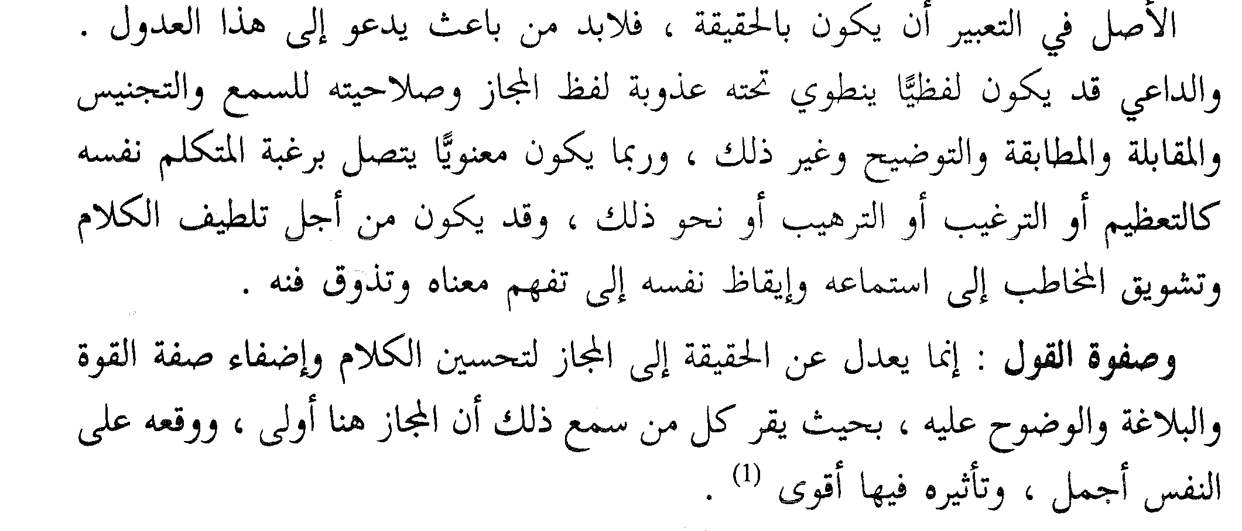
مسوغات المجاز ودواعيه

Slide 13
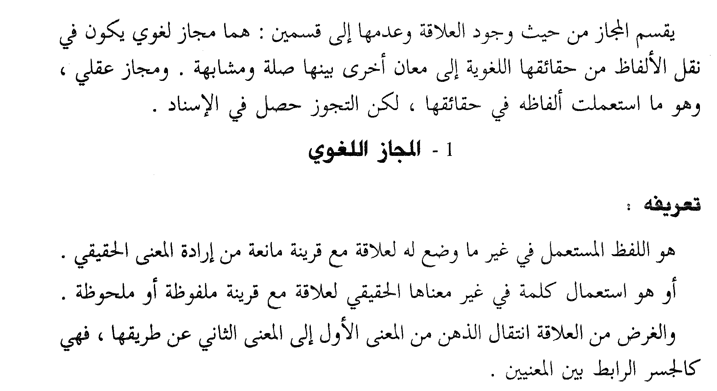
أنواع المجاز

Slide 14
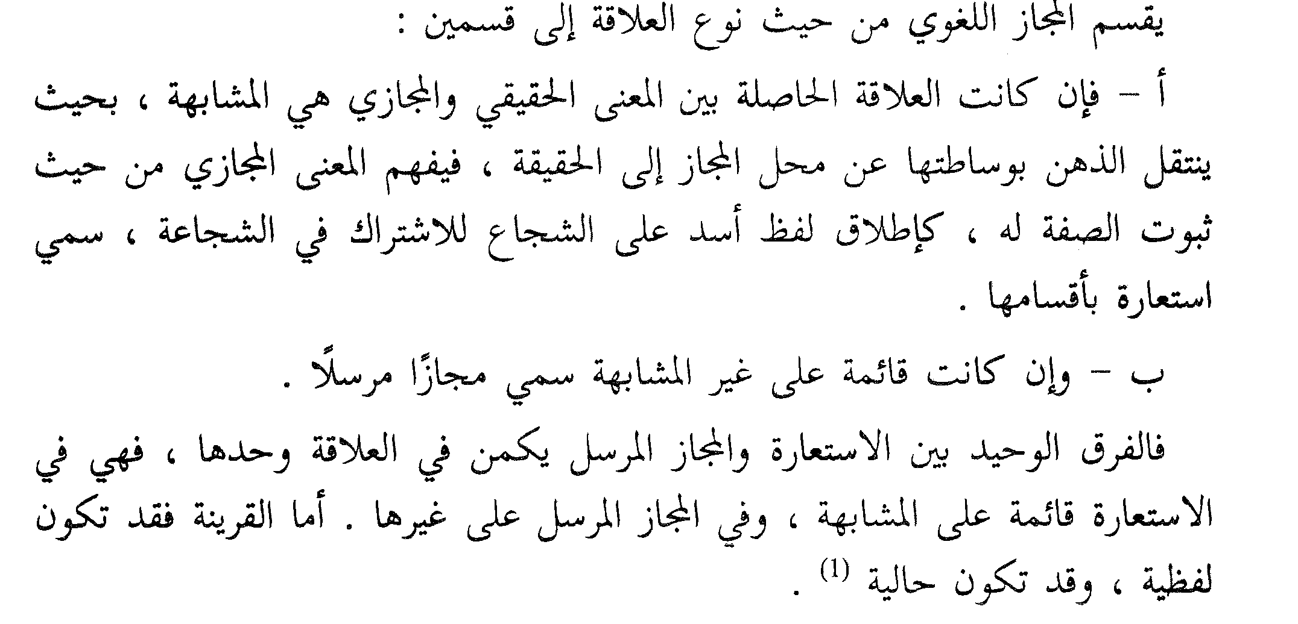
أقسام المجاز اللغوي

Slide 15
أنواع الاستعارة
الاستعارة هي تشبيه حذف أحد طرفيه: المشبّه أو المشبّه به، وهي ثلاثة أنواع:
التصريحية، وهي ما يصرَّح فيها بالمشبّه به ويحذف المشبّه، كما في قوله تعالى“ليخرجكم من الظلمات إلى النور“ فقد شبه الكفر والجهل بالظلمات وشبه الإسلام بالنور لكنه حذف المشبه لذا ففي كل من الكلمتين استعارة تصريحية.
المكنية، وهي ما يُحذف فيها المشبه به ويبقى شيء من لوازمه يدل عليه، كقول الشاعر:

Slide 16
أنواع الاستعارة
وإذا المنيةُ أنشبتْ أظفارها ألفيتَ كلَّ تميمةٍ لا تنفع
فقد شبه الشاعر المنية(الموت) بالوحش الذي له أظفار لكنه لم يصرح بالوحش، لذا ففي المنية استعارة مكنيّة.
3. الاستعارة التمثيلية، وهي استعارة تركيب كامل وليس كلمة مفردة للدلالة على معنى معين، لذا فالأمثال كلها استعارة تمثيلية مثل“لا يلدغ المؤمن من الجحر مرتين“ فقد استعير هذا التركيب للتعبير عن عدم انخداع المرء من المصدر الواحد مرتين.

Slide 17
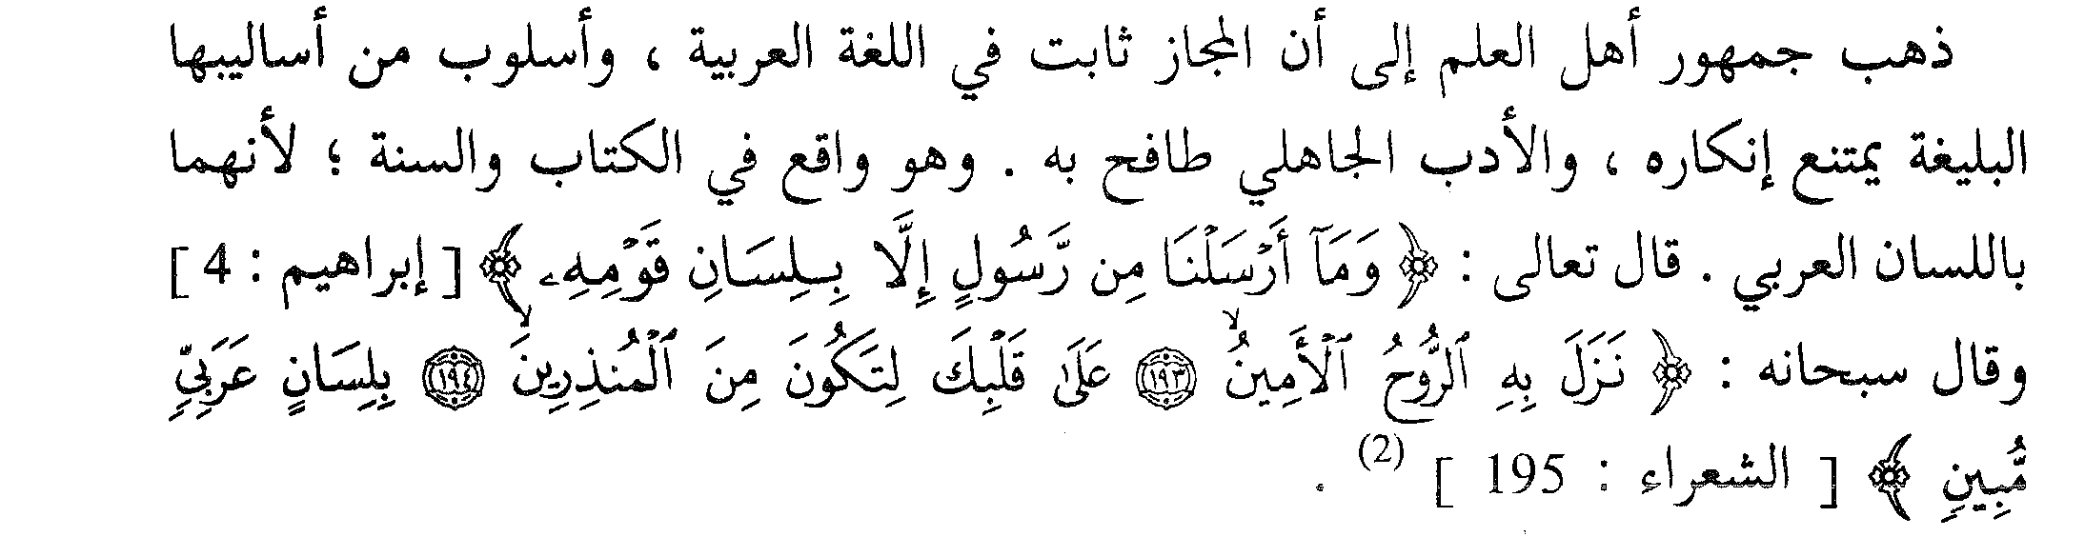
وقوع المجاز في الكتاب والسنة

Slide 18
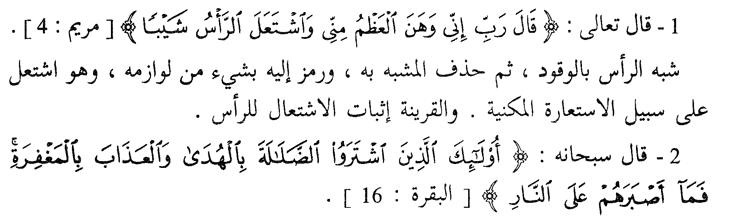
من أمثلته من الكتاب والسنة

Slide 19
من أمثلته في الكتاب والسنة
ففي الفعل(اشتروا) استعارة تصريحية لأنه شبه اختيار الضلالة بالشراء، وفي كلمة الضلالة استعارة مكنية لأنه شبه الضلالة بالسلعة فحذف المشبه به.
3. في قوله تعالى“جنات تجري من تحتها الأنهار“ كلمة الأنهار مجاز لأن الأنهار لا تجري والمقصود مياه الأنهار فقد أطلق المحلّ وأراد الحالّ فهو مجاز علاقته المحليّة.
4. في قول الرسول صلى الله عليه وسلم“إنّ المنبتَّ لا أرضاً قطع ولا ظهراً أبقى“ استعارة تمثيلية، فقد شبه المتوغل في الدين دون روية بمن يضرب دابته ليسرع.

Slide 20
بحمد الله

